Slide 1

Bài 8: THỰC HÀNH. TÌM HIỂU CÁC NỀN KINH TẾ LỚN VÀ KINH TẾ MỚI NỔI CỦA CHÂU Á.

Slide 2
NỘI DUNG LÀM VIỆC
Sưu tầm tài liệu,viết một báo cáo ngắn về một trong các nền kinh tế lớn và nền kinh tế mới nổi của Châu Á
1.Trung Quốc (Đặc điểm phát triển của nền kinh tế,…)
2.Nhật Bản (nhân tố tạo nên sự phát triển của nền kinh tế,…)
3.Hàn Quốc
(những ngành kinh tế nổi bật,…)
4.Xin – ga - po
(đặc điểm của nên kinh tế,…)

Slide 3
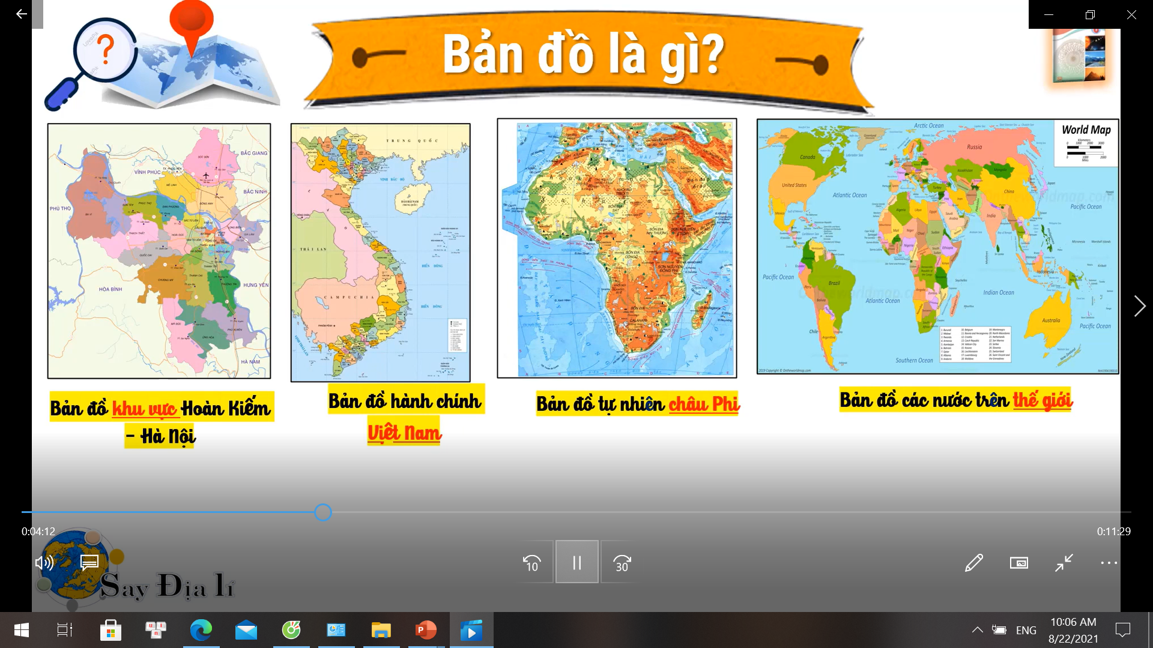
b. lập đề cương báo cáo và phân công nhiệm vụ
Lập đề cương (đề mục và nội dung)
Phân công viết báo cáo theo nội dung

Slide 4
c. Sưu tầm tài liệu
Mạng Internet
Học sinh tìm kiếm thông tin trên google.
Các trang web chính thống, uy tín như worldbank.org (Ngần hàng Thế giới), un.org (Liên hợp quốc), fao.org (Tổ chức Lương thực và Nông nghiệp Liên hợp quốc), gso.gov.vn (Tổng cục Thống kê), mofa.gov.vn (Bộ Ngoại giao Việt Nam),...
Sách, báo, tạp chí

Slide 5

d. Chọn lọc, xử lí thông tin
Chọn lọc tư liệu từ các nguồn đã tìm
Xử lí số liệu, tư liệu,hình ảnh
Sắp xếp các thông tin, số liệu,.. theo đề cương đã xây dựng

Slide 6

2. VIẾT BÁO CÁO
Mở bài
Giới thiệu khái quát về nền kinh tế
Nội dung chính
Quá trình phát triển
Hiện trạng nền kinh tế
Nguyên nhân
Kết luận
Notes:
Trình bày các thông tin, số liệu biểu đồ,hình ảnh sưu tầm được

Slide 7



3. TRÌNH BÀY BÁO CÁO
Các nhóm báo cáo theo nội dung được
phân công
Hình thức: bài thuyết trình, hộp thông tin, sơ đồ, hình vẽ, video, ..(chọn 1 hình thức)

Slide 8
GỢI Ý BÁO CÁO
TÊN QUỐC GIA
1.Khái quát về nền kinh tế của quốc gia
2. Đặc điểm nền kinh tế
a. Lịch sử phát triển nền kinh tế
b. Cơ cấu nền kinh tế
c. Một số ngành kinh tế (nông nghiệp, công nghiệp,dịch vụ)

